Slide 1
Segmentácia sémanticky významných oblastí v obraze
Lukáš Mayer
prof. Ing. Igor Farkaš, Dr.

Slide 2
Odčítanie stavu vodomerov
Prečo téma vodomerov?
Zaujímavá myšlienka automatizácie
Zvýšenie bezpečnosti pre vodomeračov
Jednoduchšie aplikovateľné a lacnejšie riešenie

Slide 3
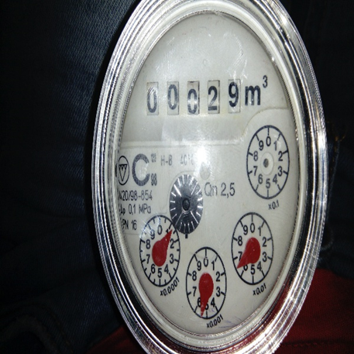
Odčítanie stavu vodomerov
V čom sú problémy?
Snímky z „terénu“ trpia nižšou kvalitou
Odlíšiť číslice ciferníka vodomeru nie je triviálne
Existuje množstvo segmentačných techník

Slide 4
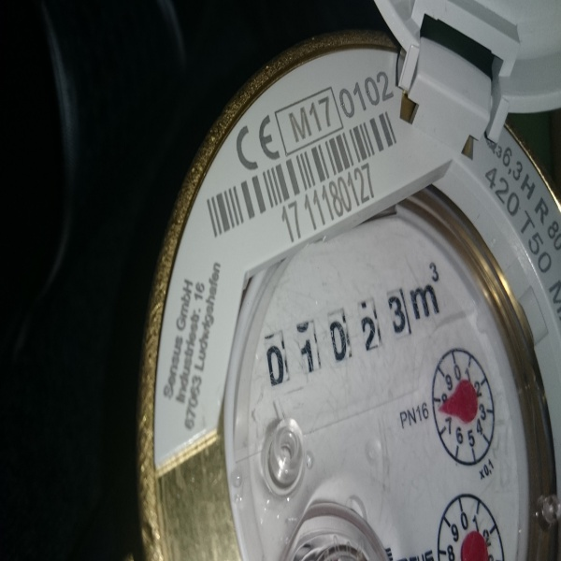
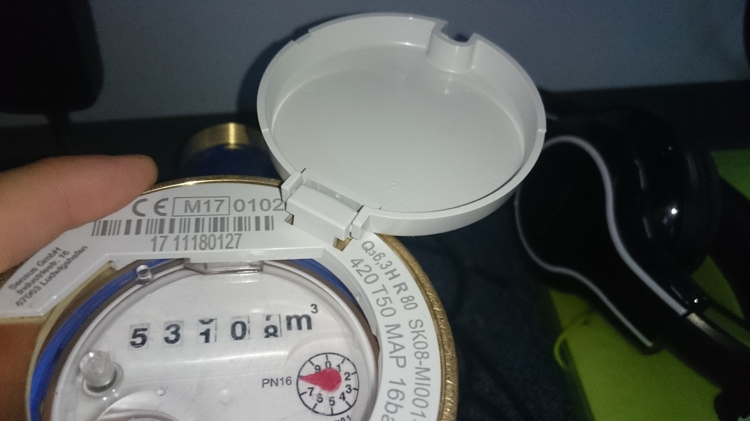
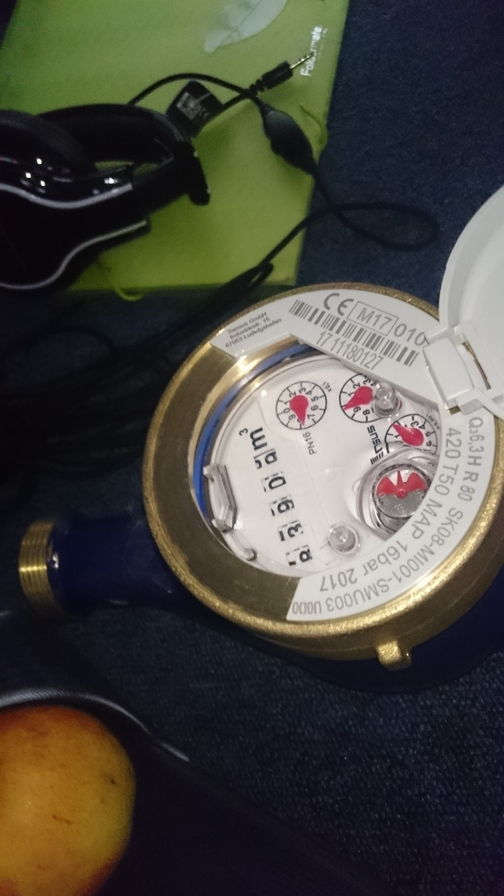
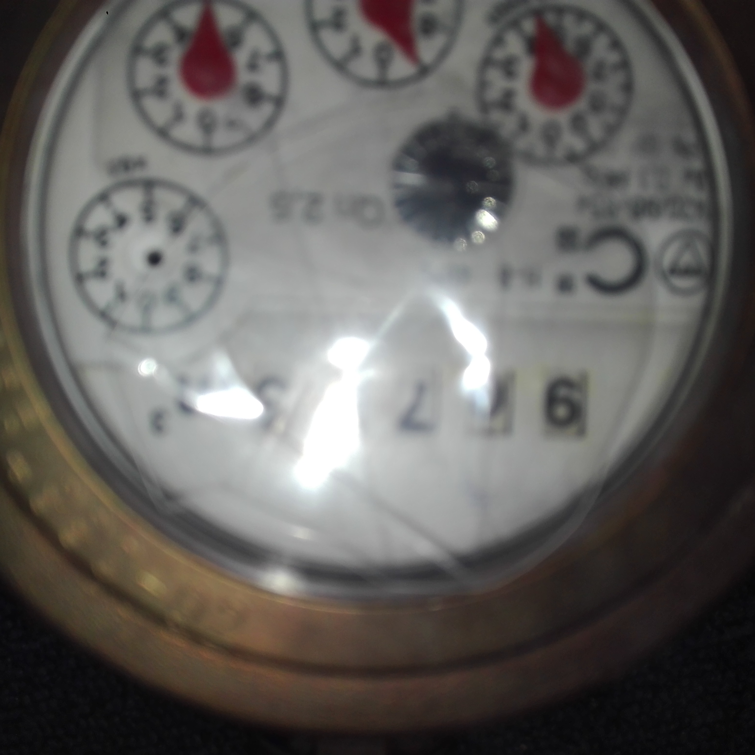
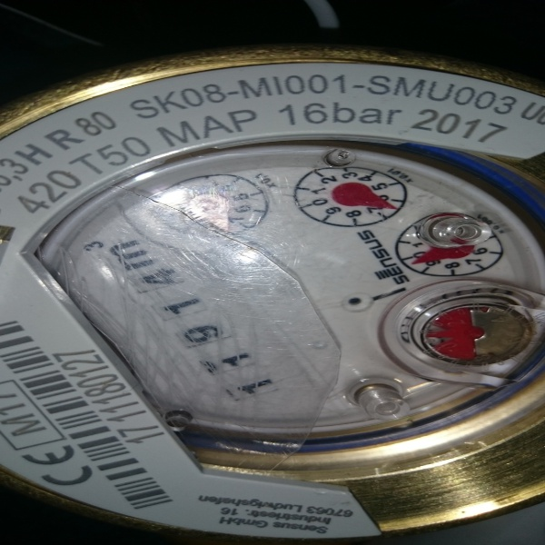
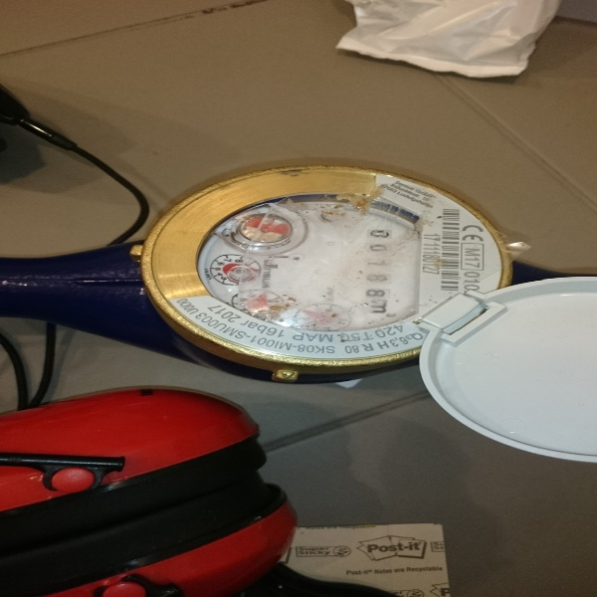
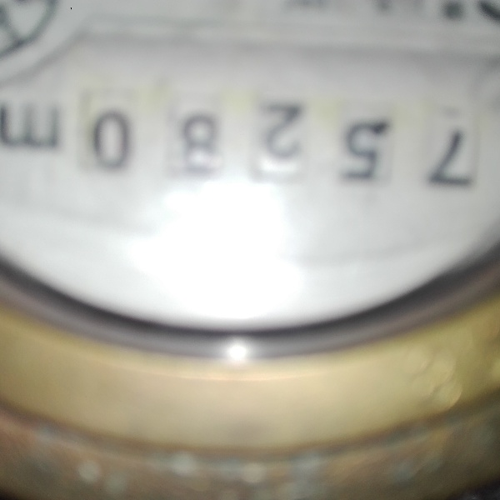
Dataset
Telefónom snímané obrázky v exteriéri/interiéri
Dataset tvorí cca. 1500 záberov vodomerov
Zložitosť datasetu spočíva vo veľkej variancii obrázkov:
Rôzna kvalita záberov
Snímané z rôznej vzdialenosti
Znečistenie displeja
Rôzna orientácia vodomeru
Rôzne svetelné podmienky

Slide 5

Segmentácia významnej oblasti
Prístupy vužívajúce
segmentačné algoritmy
Prístupy využívajúce hlboké neurónové siete
Morfologická segmentácia
Metódy hľadajúce zhodu
(Template matching)
Metóda hľadajúca zhodu
(Feature matching - SIFT)
Autoenkóder
MLP vs. CNN predikujúce súradnice rohov hľadanej oblasti
Predtrénovaný model detekujúci text
Metrika: F1 skóre (Harmonický priemer precision a recall)
Notes:
Heuristiky s binarnou segmentaciou - (erozia, dilatacia, edge detection, ...)

Slide 6
Použité technológie
  Programovací jazyk : Python (2.7.14) ,Python(3.6.3)
  Operačný systém : Linux (Ubuntu 17.10) prostredníctvom Oracle VirtualBox
  Knižnice : opencv, numpy, tensorflow, keras, cxflow, cxflow-tensorflow

Slide 7
Algoritmické segmentačné techniky

Slide 8
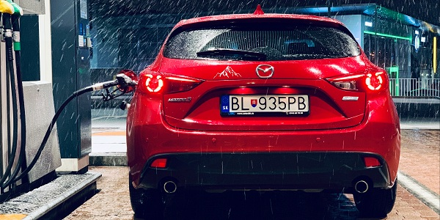
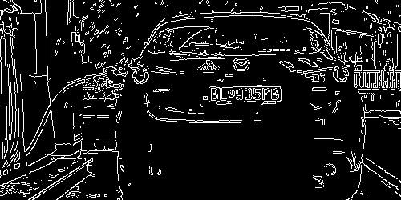
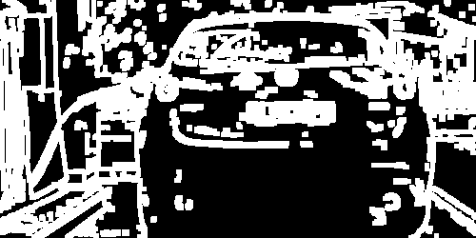
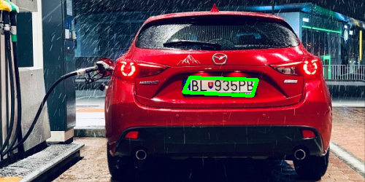
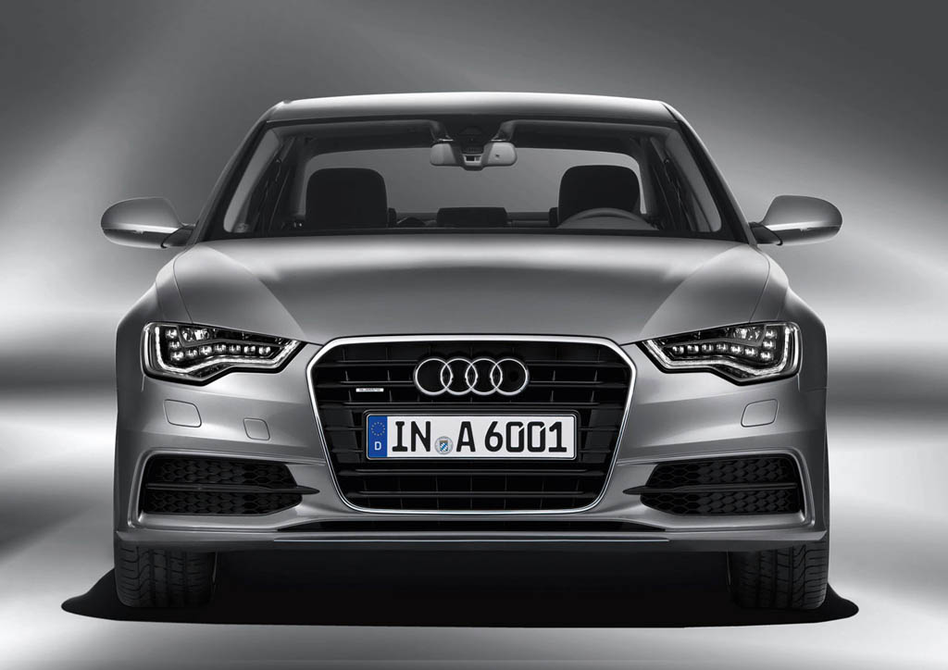
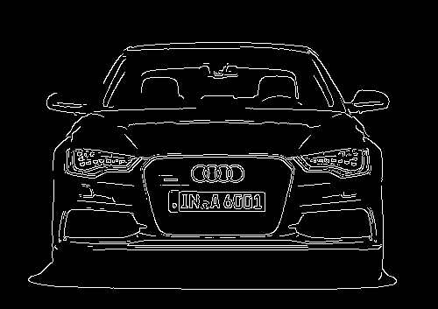
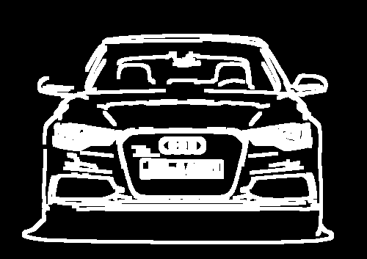
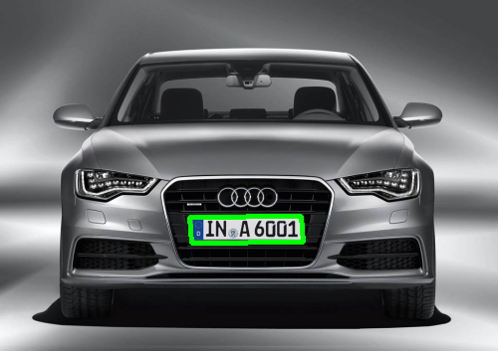
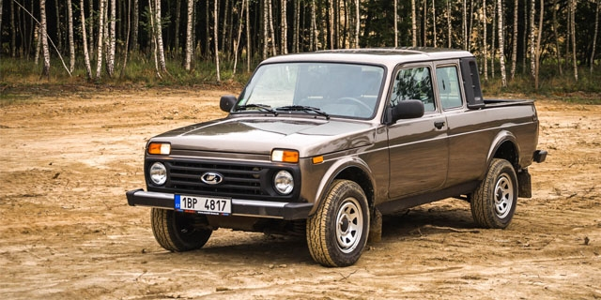
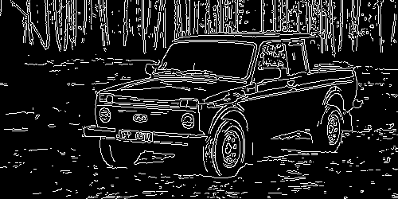
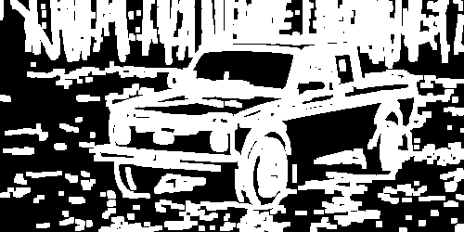
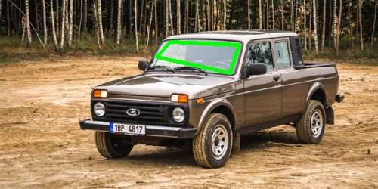
Morfologická segmentácia
ANPR (Automatic Number Plate Detection)
Vstupný obrázok
Canny Edge dekcia
Dilatovaný obrázok
Vyznačený segment
Notes:
dilatacie,
erozie,
edge detekcia

Slide 9
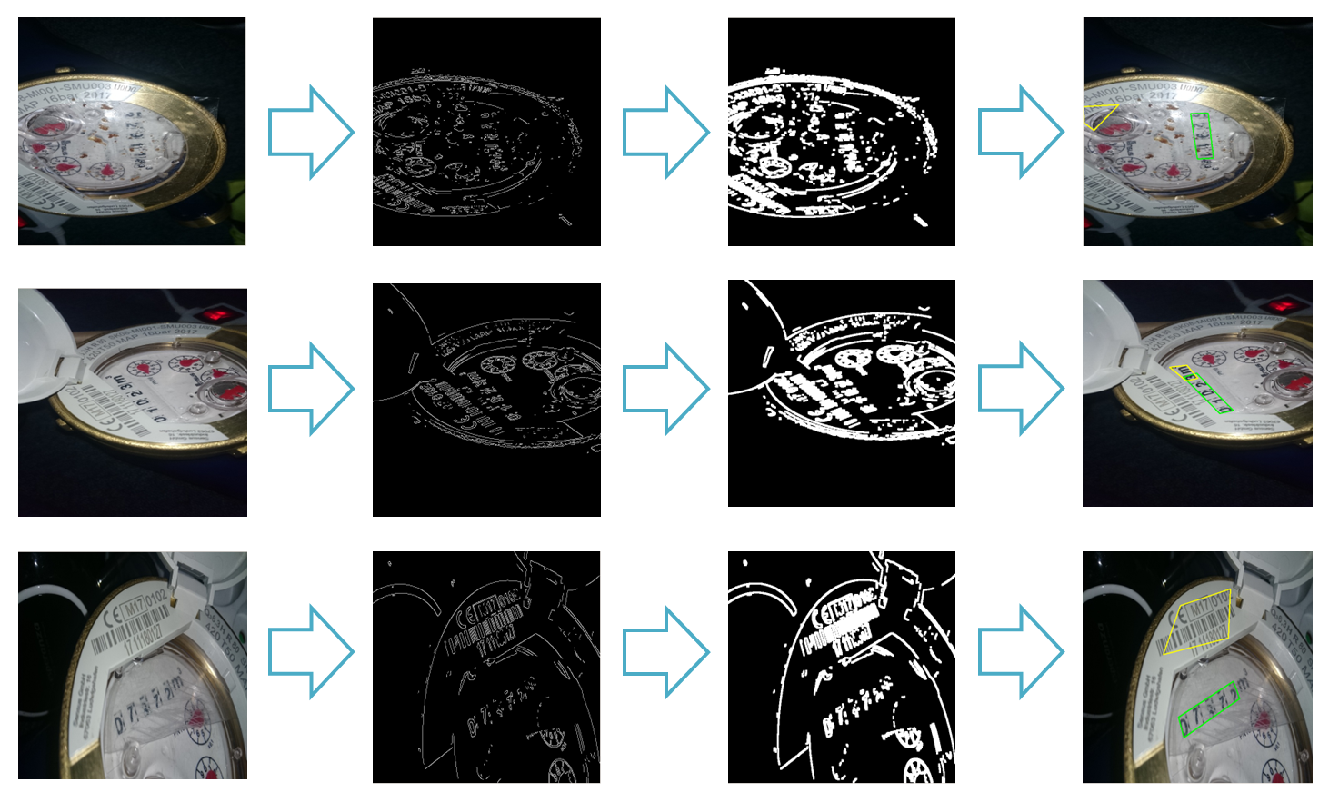
Morfologická segmentácia
Segmentácia ciferníka vodomeru
Vstupný obrázok
Canny Edge detekcia
Dilatovaný obrázok
Vyznačený segment
Notes:
dilatacie,
erozie,
edge detekcia

Slide 10
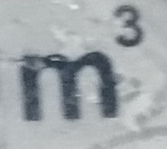


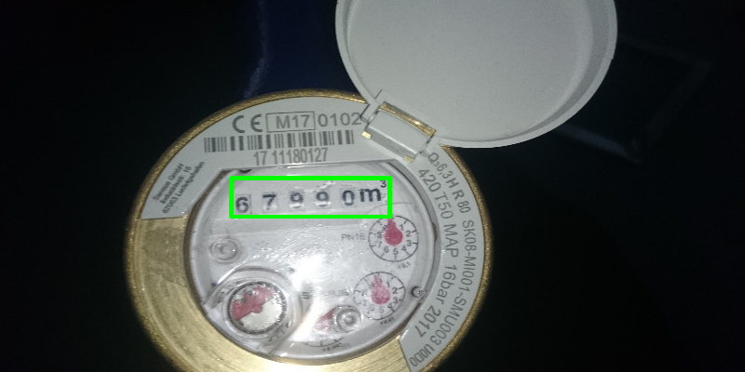
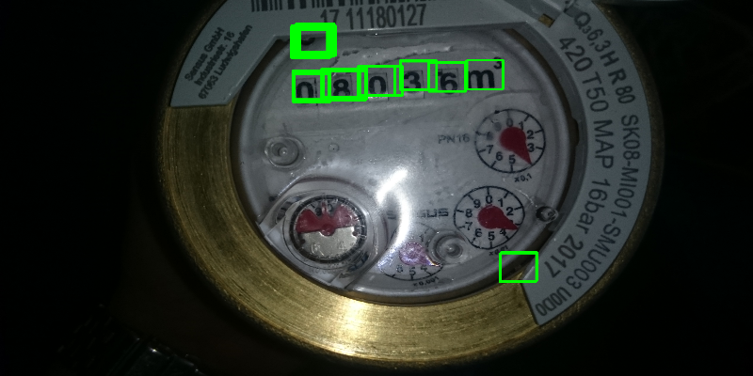
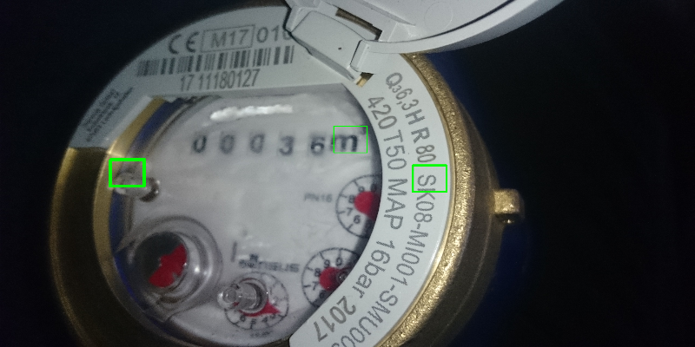
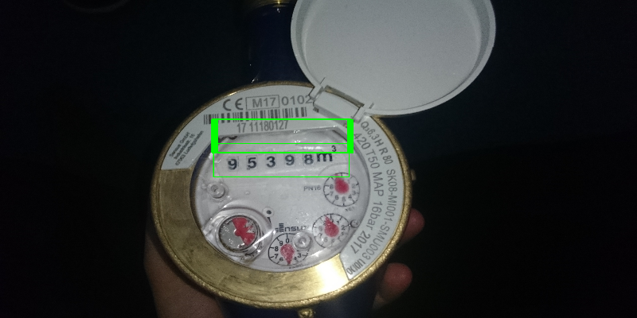
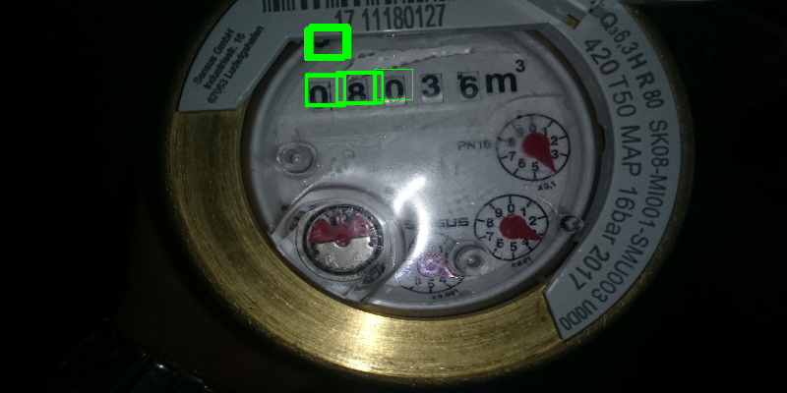
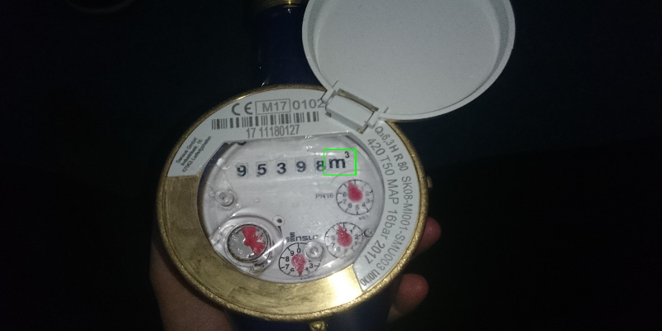
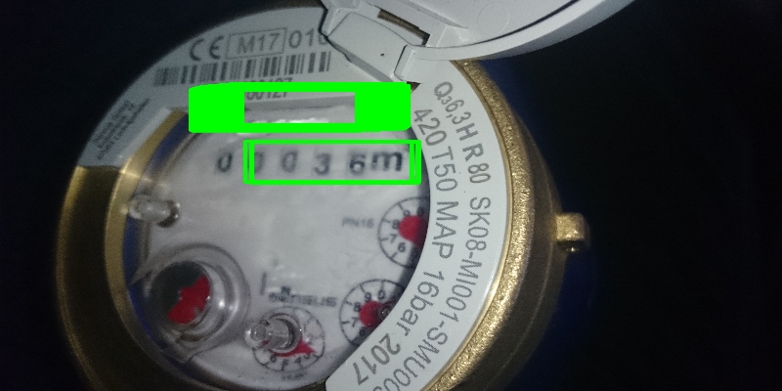
Metódy hľadania zhody
Template matching (naivný)
Typ vzoru
Jednotlivé znaky
Celý displej
vs.
threshold = 0.70
threshold = 0.40
threshold = 0.45
threshold = 0.35
threshold = 0.32
threshold = 0.45
threshold = 0.70
Notes:
Template matching Rotation - Scale Invariant

Slide 11
Segmentácia s využitím hlbokého učenia

Slide 12
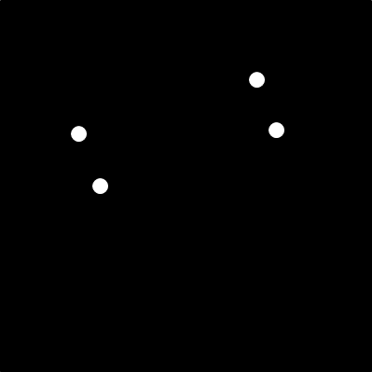
Predikovanie súradníc rohov ciferníka
Hľadanú oblasť definujeme súradnicami 4 rohových bodov
Modely predikujú osmicu čísel reprezentujúcich tieto súradnice
Oblasť definovaná predikovanými rohmi je porovnaná so skutočnou maskou
MLP:
CNN:
Vstup - vektor 100x100
Úspešnosť: 0.0123
Vstup - obrázky 100x100 px
Úspešnosť: 0.0270

Slide 13
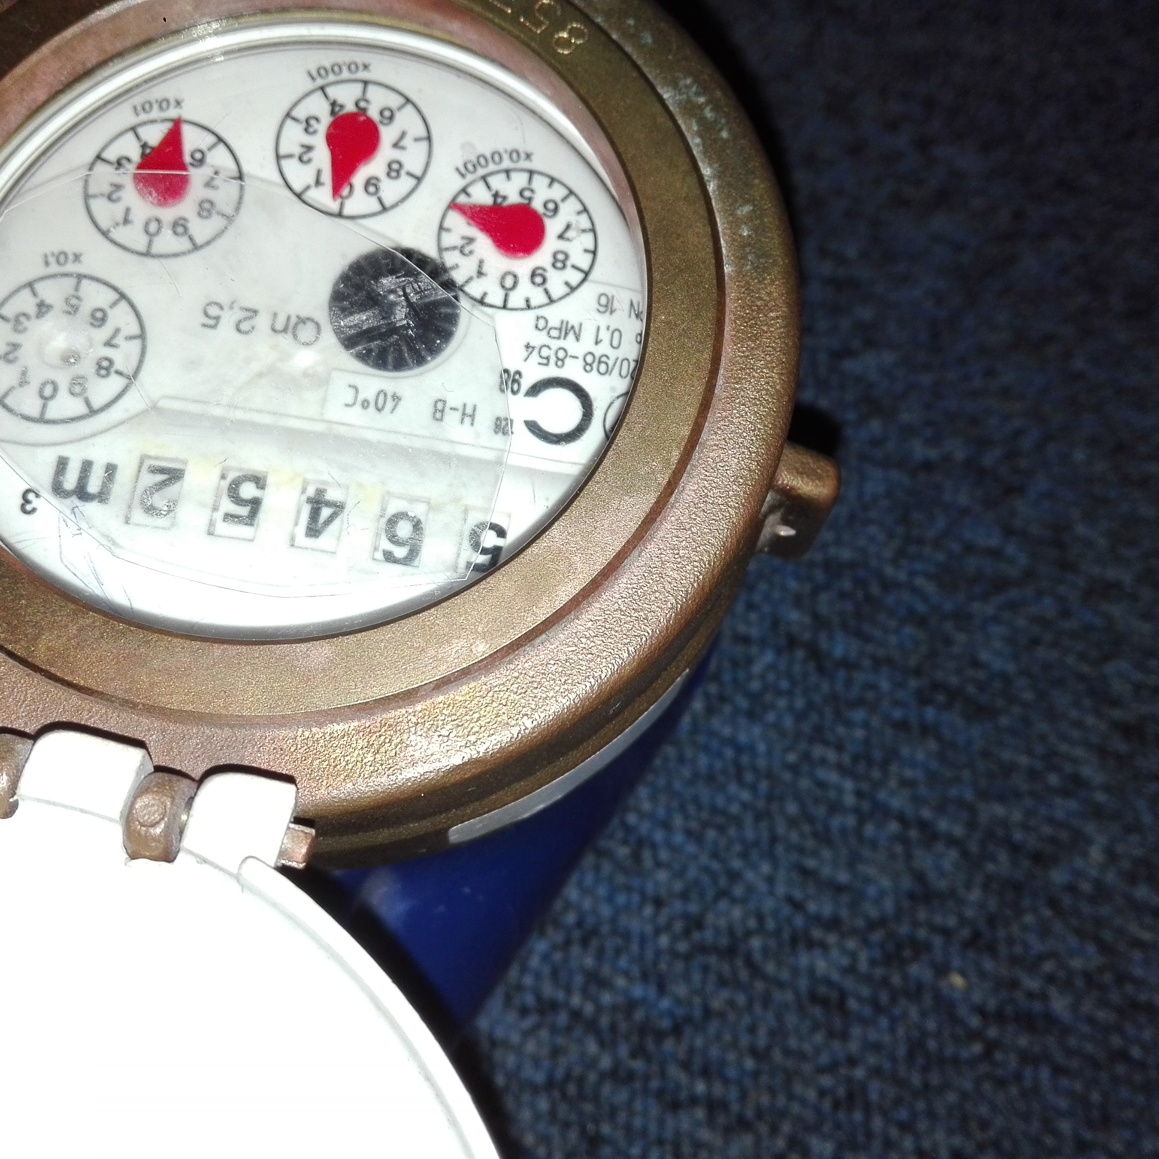
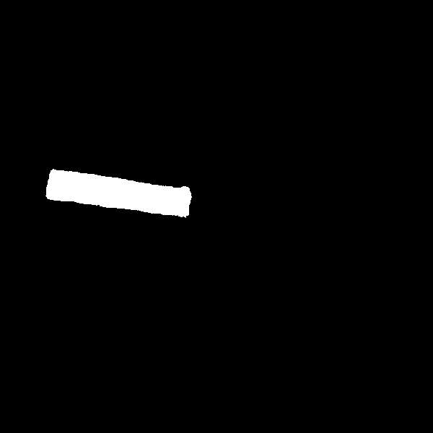
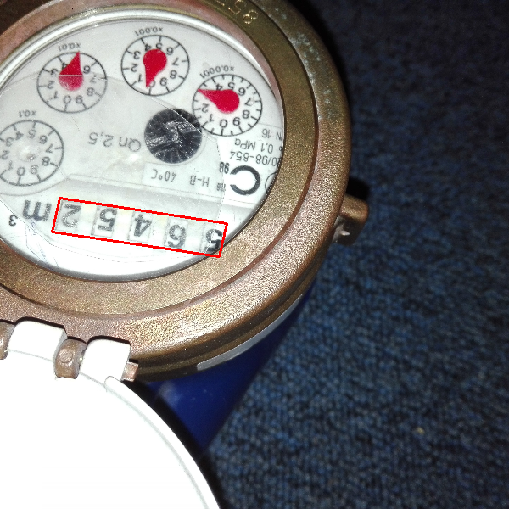
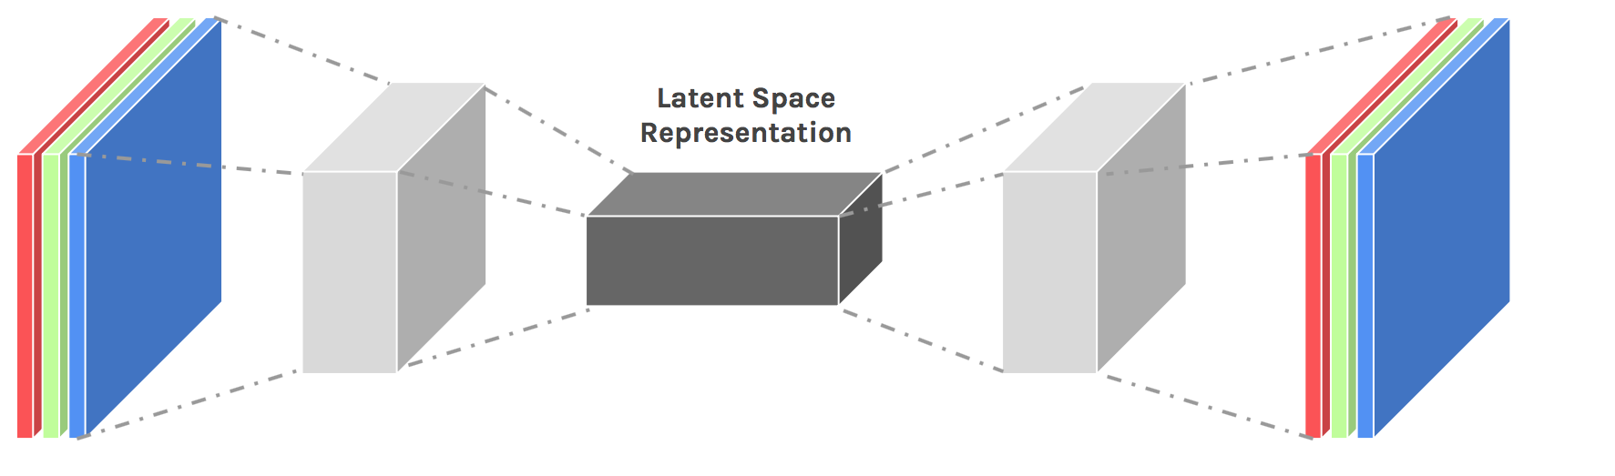
CNN predikujúca “Masku”
Využite konvolučného autoenkóderu
Pre každý pixel (1/0) príslušnosť k hľadanému segmentu
Väčšia architektúra do istej miery pomohla
úspešnosť takmer 90%
Nevýhoda – nejasná orientácia displeja
Vstup - obrázok
s rozmermi 600x600
Výstup - binárna maska s rozmermi 600x600
https://hackernoon.com/autoencoders-deep-learning-bits-1-11731e200694
Notes:
Pocet epoch = ~4000,
Batch_size = 64,
cisty cas tri dni

Slide 14
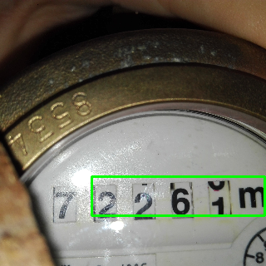
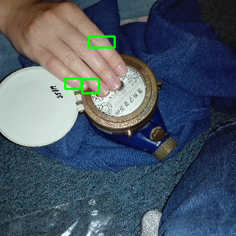
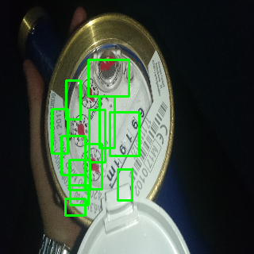
EAST text detektor
        2-kroková metóda detekcie textových polí na obraze
                - Predtrénovaný model konvolučnej neurónovej siete
                - Heuristika na identifikáciu číslic ciferníka
                Vysoká chybovosť EAST modelu pri identifikácii textu (pravdepodobnostný prah ≈ 0.98)
Metóda vyberajúca maximálne orámovanie (F1 < 0.01)
Metóda vyberajúca yjednotenie detegovaných oblastí (F1 = 0.0525)

Slide 15
Vyhodnotenie metód využívajúcich segmentačné algoritmy
Metóda | Precision | Recall | F1 skóre
Morfologická segmentácia | 0.0403 | 0.0938 | 0.0257
Naivný Template matching (CCORR) | 0,0433 | 0,1014 | 0,0531
Template matching Scale Invariant (CCORR) | 0,0433 | 0,1014 | 0,0531
Template matching Scale-Rotation Invariant (CCORR) | 0,0459 | 0,1244 | 0,0594

Slide 16
Vyhodnotenie metód využívajúcich hlboké neurónvé siete
Metóda | Precision | Recall | F1 skóre
MLP (predikcia súradníc rohov) | 0.1307 | 0.0066 | 0.0123
CNN (predikcia súradníc rohov) | 0.0143 | 0.5080 | 0.0270
EAST text detection | 0.0285 | 0.7390 | 0.0525
CNN (predikcia masky) | 0.7844 | 0.9704 | 0.8478

Slide 17
Potenciálne ciele do budúcnosti
Skompletizovať testy aj na ostatných experimentoch
Testovanie MLP a CNN predikcie súradníc na väčších architektúrach
Rozšíriť dataset o ďalšie augmentované snímky
Vylepšenie existujúcich modelov, kombinovaním čiastkových výsledkov
- pravdepodobnostná mapa (výstup modelu) ako vstup pre väčšiu CNN
- vypočítanie polohy ciferníka pomocou detekcie výraznejších súčastí vodomeru
- určenie orientácie vodomeru na obraze pomocou detekcie výraznejších súčastí vodomeru

Slide 18
Ďakujem za pozornosť!

Slide 19
Komentáre (posudok oponenta)
Autor rieši problém detekcie číslic spotreby na vodomeroch.
Zvolil niekoľko algoritmov bez hlbokého učenia (HU) a niekoľko s ním.
Vzhľadom k tomu, že v množine obrazov boli vstupy rôzne škálované, nasvietené,
atď, nemyslím, že voľba konštantných parametrov v algoritmoch bez HU je vhodná.
Používanie konštantných parametrov pre použitý dataset NIE JE vhodné
Eliminácia tohto problému aplikovaním rôznych metód Template matchingu
Hľadanie vhodnej metódy postupným zvyšovaním zložitosti použitej metódy
Morfologická segmentácia ako baseline
Notes:
Suhlasim ze pouzivanie konstant je nevhodne pr etento pripad a prave preto som ilustroval na priklade template matchingu ze zmena rotacie a skalovania
eliminuje nepresnosti. Ak som niekde pouzil konstanty ako napriklad v morfologickej segmentacii tykalo sa to tvaru ktory je podobny.
Idea prace bola preskumat viacere pristupy od jednoduchsich k tym zlozitejsim na detegovanie toho ktory by zafungoval preto sme
preskumali aj take primitivne pristupy a postupne sme volili komplikovanejsie metod

Slide 20
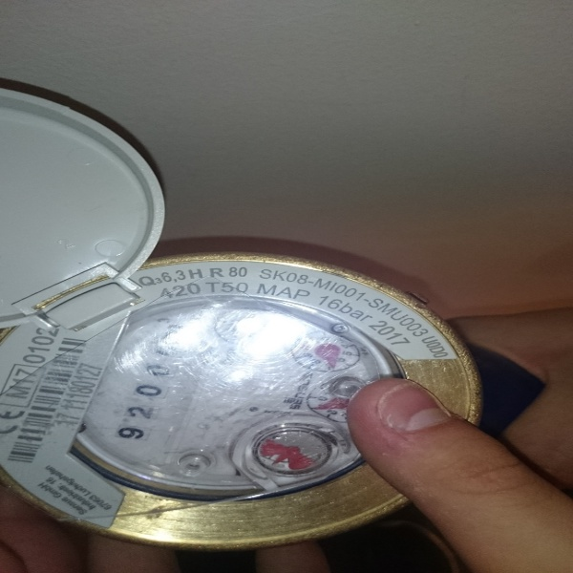
Komentáre (posudok oponenta)
Na detekciu textu existuje v literatúre veľa dostatočne dobre pracujúcich metód, ktoré mi medzi zvolenými metódami chýbajú.
Napríklad "Real-Time Scene Text Localization and Recognition" od Neumanna a Matasa.
Prístupov existuje mnoho – nie všetky sa dali v rozsahu DP otestovvať
Spomenutá metóda využíva OCR na detegovanie TEXTU
Problémy podobné ako pri EAST text detektore
    - veľká nepresnosť pri detegovaní textovej plochy
    - mnohé vstupy datasetu majú ciferník slabo rozpoznateľný
Notes:
Pristupov ktore sa okrem vybranych dali pouzit je viacero, patri medzi ne aj real-time text detection ktory spomenula pani doc. Sikudova.
Problem ktory vidim v tomto pristupe je ze vyuziva OCR, ktore deteguje znaky na obraze. My sme vsak mali na obrazku vela roznych znakov
inych ako cifernikove cislice a preto toto riesenie by malo problem ako rozlisit ci sa jedna prave o cifernik alebo o onu textovu plochu
toto sme demonstrovali aj na priklade EAST text detektora.

Slide 21
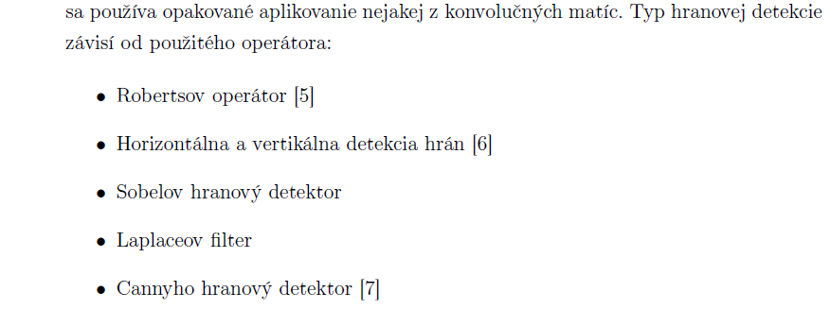

Otázky (posudok oponenta)
Prečo nazývate Prewittovej filter na strane 4 "Horizontálna a vertikálna detekcia hrán"?
Ostatné filtre nedetegujú horizontálne a vertikálne hrany?
V práci takéto označenie používam
(s príslušnou citáciou na Prewittovej článok)
Prewittovej filter na detekciu horizontálnych a vertikálnych hrán v obraze slúži
Ďalšie uvedené filtre tiež detegujú hrany rôznym spôsobom
Notes:
ano pouzil som to takto ale zacitoval som to pricom v citacii je jasny odkaz na Prewitt a nerozumiem kde nastal problem

Slide 22
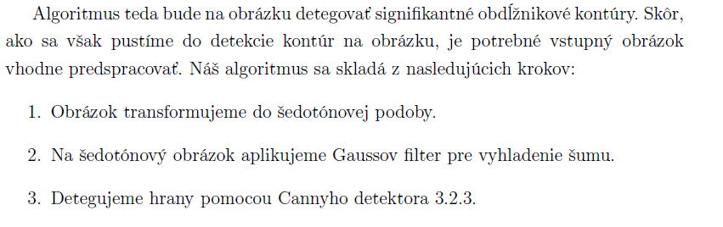
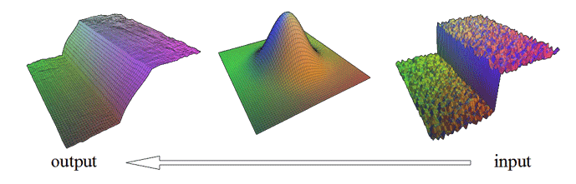
Otázky (posudok oponenta)
Na strane 40 uvádzate, že na obrázok aplikujete Gaussov filter.
V kóde však aplikujete bilaterálny filter. Viete aký je medzi nimi rozdiel?
Algoritmus morfologickej segmentácie
Idea 2. kroku algoritmu je eliminácia šumu v obraze
Bilaterálny filter je typ gausovho filtra
Váhovanie podľa podobnosti pixelov
Zachováva hrany v obraze
https://www.cmlab.csie.ntu.edu.tw/~zho/Bilateral/index.html
Notes:
Ano je pravda ze mam v praci uvedeny gaussov filter a v kode pouzivam bilateralny. Avsak ideou v tomto pripade bola eliminacia sumu na obrazku
a kedze bilateralny filter je vpodstate gaussov filter ktory vahuje gaussov kernel na zaklade podobnosti pixelov a tym zabezpeci zachovanie
hran na obrazku (ukazeme obrazok). ked porovname pixely ktore su na hrane tak billateral ovahuje ucinok a znizi efekt gausovho kernelu kdezto gausov kernel by tu hranu rozpil lebo sa pouziva uniformne na celom obrazku.

Slide 23
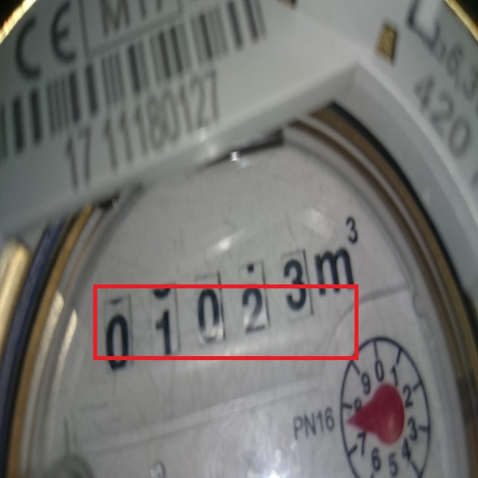
Otázky (posudok oponenta)
Priložená implementácia EAST detektora detekuje oblasti zarovnané s okrajmi obrázku.
Ako to ovplyvňuje Vašu vyhodnocovaciu metriku?
Zarovnanie orámovania zväčšuje počet false-positive bodov
Znižuje sa F1 skóre (vyhodnocovacia metrika)
Hlavný problém prístupu cez detekciu textu zostáva
Notes:
EAST detektor ak deteguje na zrotovanom obrazku cifernik tak implementacia zobrazi BBox vodorovne cim sa zvacsi pocet false positive
bodov co znizi F1 skore ale ako som uz v prezentacii spomenul a ako sme aj v praci testovali tak hlavne dva problemy su ze nie vzdy je
text vidno (vid obrazok z datasetu kde je display presvetleny) alebo ten model detguje vela miest kde bud text neni alebo tam je iny text
takze sice spomenuta pripomienka znizi skore moejj metriky ale neriesi to ani jeden z dvoch hlavnych dovodov preco
pristup detegovania textu na obrazku nieje vhodny pre ucely hladanie semanticky zaujmavej oblasti.

